Slide 1
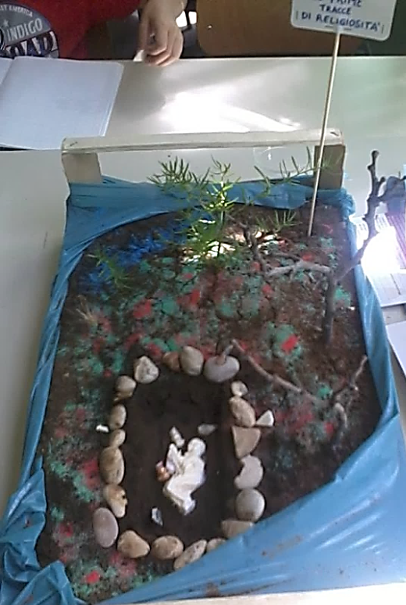
Le origini
UA sviluppata in
flow DEE learning

Slide 2
Dettagli per lo sviluppo dell’UA sulla creazione
In modalità flow dee learning
Sito personale del m° Gaspare
www.maestrogaspare.webnode.it

Slide 3
Cosa serve
per la condivisione sul sito
Il gruppo degli IdR che aderiscono al progetto «flow DEE» si impegnano a condividere in modalità tutorial il materiale realizzato nelle attività didattiche, fornendo soprattutto la domanda educativa, la parte operativa e i criteri di valutazione.

Slide 4
IL TUTORIAL DI ESEMPIO
Titolo dell’UA
Le origini:
dai grandi quesiti alle risposte dell’uomo
Domanda educativa originante
Gli uomini hanno cercato Dio sin dalle origini?
Secondo le possibilità, si terrà traccia delle fasi di lavoro per realizzarne un cd, o un ppt da proiettare a scuola o mettere sul sito web dell’insegnante, dove verrà riservata un’area alla classe.

Slide 5
IL TUTORIAL DI ESEMPIO
Fase operativa
Compito autentico di apprendimento
Il creato,
visto da noi
Realizzazione:
plastico di paesaggio naturale con mattoncini rigidi o in pasta di mais, carta crespa, cartone o altro materiale

Slide 6
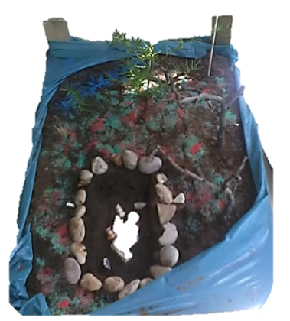
IL TUTORIAL DI ESEMPIO
Fase operativa
Compito autentico di verifica
La religiosità alle origini dell’umanità
Realizzazione:
diorama di scavo archeologico con sepoltura.
Materiali: cassetta in legno, sacchetto di plastica, terriccio, sassolini, rametti, sabbia colorata, altro materiale di recupero.

Slide 7
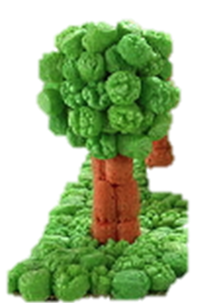
IL TUTORIAL DI ESEMPIO
Criteri di valutazione
Compito autentico di verifica
Percorso di apprendimento
Gli alunni, compiuto il percorso di costruzione degli apprendimenti relativi alle origini del mondo e dell’uomo, hanno a disposizione alcune opzioni tra cui scegliere il compito di verifica. Vengono valutate la coerenza tra il lavoro scelto e il percorso, la sua realizzazione e la sua presentazione.

Slide 8
lo sviluppo per la progettazione didattica dell’UA sulla creazione
In modalità flow dee learning
Sito personale del m° Gaspare
www.maestrogaspare.webnode.it

Slide 9
Le origini – UA sviluppata in flow DEE learning
Le origini – UA sviluppata in flow DEE learning
Dati identificativi
Classe: III
Destinatari: alunni delle classi parallele
Anno scolastico: 2015/2016
Domanda educativa originante: Gli uomini hanno cercato Dio sin dalle origini?
Area di esperienza: La percezione sensoriale e simbolica dell’ambiente di vita
Motivo educativo conduttore: L’ambiente sia antropizzato che naturale è il contesto in cui la vita di ciascuno si svolge; ciò solleva costante curiosità in relazione al suo passato, al presente e al suo possibile futuro.
Annotazioni su eventuali BES : presenza di alunno con limitate capacità manuali
UA n. 1 – Titolo: Le origini - dai grandi quesiti alle risposte dell’uomo
Tempi / periodo di svolgimento: primo quadrimestre | ottobre-novembre
Raccordi interdisciplinari: Italiano, Scienze, Arte-immagine: il genere letterario del mito, i miti di creazione; Storia, Scienze: la nascita dell’universo, la comparsa della vita e dell’uomo sulla Terra

Slide 10
Le origini – UA sviluppata in flow DEE learning
Le origini – UA sviluppata in flow DEE learning
FASE IDEATIVA
Questa fase precede la stesura dell’UA stessa e consiste nell’approccio con i discenti in un dialogo che in maniera spontanea evidenzi nelle espressioni degli alunni alcuni elementi propedeutici al percorso disciplinare.
Dovendo evitare per quanto possibile una impostazione induttiva, sarà l’abilità del docente a far emergere dall’ascolto dei bisogni educativi un elemento utile ad avviare la costruzione degli apprendimenti su base deduttiva o analogica.
Dalla conversazione e soprattutto dall’ascolto, il docente dovrà cogliere gli agganci con i contenuti da cui sviluppare le competenze; saranno proprio questi agganci che contribuiranno alla definizione della domanda educativa originante, sebbene la stessa possa formularsi in via ipotetica attendendo che essa effettivamente emerga, per organizzare a priori una ipotesi verosimile di percorso e predisporre alcune risorse per la costruzione degli apprendimenti.

Slide 11
Le origini – UA sviluppata in flow DEE learning
Le origini – UA sviluppata in flow DEE learning
Preparazione dell’UA
DATI ESISTENZIALI
Domanda educativa: questa fase evolutiva, l’alunno si pone di fronte alla realtà le prime grandi domande esistenziali.
Compito e Processo di apprendimento
Compito: conoscere la risposta che gli uomini hanno dato alle grandi domande esistenziali lungo la storia, anche in relazione al senso religioso.
Processo di apprendimento
- Metodologia di coinvolgimento: attività ludico-didattiche.
- Dubbio evolutivo: è possibile dare risposte definitive alle domande esistenziali?
- Individuazione del problema religioso: Dio è creatore?

Slide 12
Le origini – UA sviluppata in flow DEE learning
Le origini – UA sviluppata in flow DEE learning
Preparazione dell’UA
- Avvio della ricerca: cartoon su déi e miti in modalità flipped (link per la classe sul sito del docente)
- Fonte religiosa e altre fonti: Genesi 1; 2. Libri sui miti. Libri di scienze. Web (secondo disponibilità)
- Percorso per elaborare l’esperienza: dalla riflessione sulla propria percezione del creato l’alunno passa alla scoperta di alcuni miti di creazione da diverse aree del mondo, anche dalla Bibbia, e alla presentazione di alcune delle principali teorie scientifiche.
- Elaborazione della risposta (ricaduta educativa): l’alunno giunge alla formulazione del problema della nascita del cosmo e dell’uomo declinandolo in diversi approcci alla domanda.

Slide 13
Le origini – UA sviluppata in flow DEE learning
Le origini – UA sviluppata in flow DEE learning
Preparazione dell’UA
Obiettivo formativo (OF)
L’alunno prende consapevolezza del proprio essere nel mondo e si interroga sulla sua nascita, per trovare risposte che gli diano la percezione di diverse prospettive possibili e per conoscere l’influenza che la risposta alle domande di senso ha avuto nelle culture di ogni tempo.
Competenze attese
L’alunno conosce alcuni miti di creazione e alcune teorie scientifiche sulla nascita dell’universo e dell’uomo e si pone in modo critico di fronte alle risposte raccolte.

Slide 14
Le origini – UA sviluppata in flow DEE learning
Le origini – UA sviluppata in flow DEE learning
Preparazione dell’UA
TSC (sviluppo competenze)
- L’alunno riflette su Dio Creatore e Padre, sui dati fondamentali della vita di Gesù e sa collegare i contenuti principali del suo insegnamento alle tradizioni dell’ambiente in cui vive; riconosce il significato cristiano del Natale e della Pasqua, traendone motivo per interrogarsi sul valore di tali festività nell’esperienza personale, familiare e sociale.
OA (apprendimenti religiosi)
- Scoprire che per la religione cristiana Dio è Creatore e Padre e che fin dalle origini ha voluto stabilire un’alleanza con l’uomo.
- Conoscere la struttura e la composizione della Bibbia.
- Ascoltare, leggere e saper riferire circa alcune pagine bibliche fondamentali, tra cui i racconti della creazione, le vicende e le figure principali del popolo d’Israele, gli episodi chiave dei racconti evangelici e degli Atti degli Apostoli.

Slide 15
Le origini – UA sviluppata in flow DEE learning
Le origini – UA sviluppata in flow DEE learning
Preparazione dell’UA
INDICAZIONI PER IL CURRICOLO
L’orizzonte territoriale della scuola si allarga. Ogni specifico territorio possiede legami con le varie aree del mondo e con ciò stesso costituisce un microcosmo che su scala locale riproduce opportunità, interazioni, tensioni, convivenze globali. Anche ogni singola persona, nella sua esperienza quotidiana, deve tener conto di informazioni sempre più numerose ed eterogenee e si confronta con la pluralità delle culture.
(p. 15)
POF – della propria scuola
(I.C. «Nuovo Ponte di Nona»)
Le attività progettuali intendono promuovere una didattica laboratoriale che consenta agli alunni di “sperimentare” attraverso il “saper fare” unito alla “riflessione” necessaria a rielaborare le procedure di costruzione del sapere, secondo la prospettiva della meta-cognizione.

Slide 16
Le origini – UA sviluppata in flow DEE learning
Le origini – UA sviluppata in flow DEE learning
Elaborazione esperienziale
Strategia di coinvolgimento
- L’alunno viene invitato ad immaginare il tempo come una sequenza di punti prima e dopo la propria nascita, realizzando una personale «linea del tempo».
Strategie didattiche
- Attività ludico-didattiche;
- Utilizzo di materiali cartacei (fotografie, poster, libri scol. di diverse discipline);
- Indicazione di link dal web per attività di flipped learning;
- Realizzazione di diorami.
N.B.: l’insegnante predisporrà sul proprio sito web un’area dedicata alla classe, dove fornire materiali e suggerimenti per la ricerca.

Slide 17
Le origini – UA sviluppata in flow DEE learning
Le origini – UA sviluppata in flow DEE learning
Elaborazione esperienziale
Compito autentico di apprendimento
Gli alunni, possedendo già il concetto di «creato» dagli anni precedenti, realizzeranno con mattoncini da costruzione o altri materiali messi a disposizione un piccolo diorama sull’ambiente naturale.
Si interrogheranno quindi sugli avvenimenti che li hanno preceduti nel tempo e si attivano per la costruzione degli apprendimenti relativi alle domande di senso sulle origini.
Obiettivo di fase
L’alunno percepisce nella ricerca la possibilità di conoscenza e riflette sulle tracce lasciate dall’uomo nel tempo, discriminando tra esse quelle che riguardano gli aspetti del religioso.

Slide 18
Le origini – UA sviluppata in flow DEE learning
Le origini – UA sviluppata in flow DEE learning
Elaborazione esperienziale
Modalità di esecuzione
Il docente di IRC, programmando un piano di lavoro con Italiano, Scienze, Arte-immagine, fornirà alla classe materiali testuali e iconografici, sia in aula che sul web (se gli alunni hanno modo di attingere al web da casa).
Gli alunni, realizzata una linea del tempo basata sulla propria data di nascita come «anno zero», posizioneranno l’anno in corso con il numero dei propri anni come «dopo me». Osservando che il loro anno di nascita era il (es.) 2006 d.C., indicheranno quindi l’anno 0 e.v. come 2006 «avanti me».
Si interrogheranno quindi sugli avvenimenti che li hanno preceduti nel tempo. Cominceranno così a individuare le domande di senso e a cercare quali risposte gli uomini abbiano dato ad esse nel tempo, andando alla ricerca di esse.
Metteranno a confronto testi biblici ed extrabiblici, teorie scientifiche e ipotesi proprie. In maniera interdisciplinare, affronteranno il tema dei «miti».

Slide 19
Le origini – UA sviluppata in flow DEE learning
Le origini – UA sviluppata in flow DEE learning
Certificazione della competenza
Compito autentico di verifica
Sulla base del percorso per la costruzione degli apprendimenti, gli alunni immaginano di essere degli archeologi in cerca di tracce del religioso alle origini dell’umanità.
Realizzeranno con materiali come terra, sassolini, rametti, polveri colorate, pasta modellabile, un diorama che rappresenti una delle espressioni di religiosità dell’uomo primitivo; si lascia la possibilità di scegliere tra un menir, una costruzione megalitica, una sepoltura.
Secondo la disponibilità, si possono riportare le fasi di realizzazione in un ppt da proiettare a scuola o da caricare sul sito dell’insegnante.

Slide 20
Tracce di religiosità nella preistoria
Diorama di ritrovamento di una sepoltura realizzato dagli alunni della III A Sc. Primaria «P. Lais»
nell’a.s. 2014/15
Materiali
Cassetta da frutta in legno
Sacchetto di plastica
Terra da vaso
Sassolini
Rametti di sempreverde
Sabbia colorata
Polistirene (omino intagliato
Pasta modellabile (oggetti dell’archeologo e della sepoltura)

Slide 21
Le origini – UA sviluppata in flow DEE learning
Le origini – UA sviluppata in flow DEE learning
Certificazione della competenza
Criteri e parametri di valutazione
- Indicatori di competenza:
L’alunno
- Discrimina tra testo mitologico e testo scientifico;
- Individua nel mito di creazione biblico la risposta ebraico-cristiana alle domande sulla nascita del mondo e dell’uomo.
- Carenze:
L’alunno
- Non individua nelle teorie scientifiche un approccio possibile e non necessariamente definitivo alla questione della nascita dell’universo e dell’uomo.
- Non discrimina tra risposte mitologiche e approccio religioso o scientifico.

Slide 22
Le origini – UA sviluppata in flow DEE learning
Le origini – UA sviluppata in flow DEE learning
Certificazione della competenza
Certificazione
Autovalutazione da parte dell’alunno
GRADO DI INTERESSE
(rispetto al contenuto affrontato) ___________________________________________
IMPEGNO PERSONALE
(relativo alla costruzione degli apprendimenti) ________________________________
LAVORO CON I COMPAGNI
(c’è stato, è stato utile, è stato stimolante) ___________________________________
NUOVO APPRENDIMENTO:
_________________________________________
_________________________________________
- Viene quindi indicato sui quaderni e/o sul registro del docente il risultato raggiunto.

